Slide 1

愛滋防治教育與毒品防治宣導
財團法人台灣關愛基金會
主任 馬世亭
2018.05.25

Slide 2

何謂愛滋病毒
HIV病毒，專門針對人體免疫細胞進行侵犯攻擊，病毒會影響免疫功能的正常運作。
在人體內，無症狀期(潛伏期)可持續達1-10年。
Human Immunodeficiency Virus(HIV)
人類免疫缺乏病毒

Slide 3

愛滋病毒生存的環境
1.血液
2.精液(男性)
3.陰道分泌物(女性)
4.母乳(生產女性)

Slide 4
愛滋病毒的傳染途徑
1.血液：吸毒者共用針頭，針具，稀釋液。倘
其中之一為HIV感染者，則極有可能傳染
。口腔黏膜傷口，牙齦流血。
2.精液：不安全性行為，例如未全程使用保險套。
3.陰道分泌物：不安全性行為，懷孕胎兒經過
產道自然生產。
4.母乳：女性感染者之產後哺餵
皮膚可有效阻隔HIV病毒，但若有傷口且接觸上述體液，
將會導致病毒經由傷口進入血管。

Slide 5
愛滋病毒 與 AIDS
CD4淋巴球數(免疫功能的球數)在病毒長期破壞下可能會逐漸減少，最後免疫系統會蠶食殆盡，當CD4數量少於200 cells/mm3時，通常進入發病期，開始出現伺機性感染，才稱為愛滋病AIDS。
Acquired Immunodeficiency Syndrome
後天免疫缺乏症候群

Slide 6
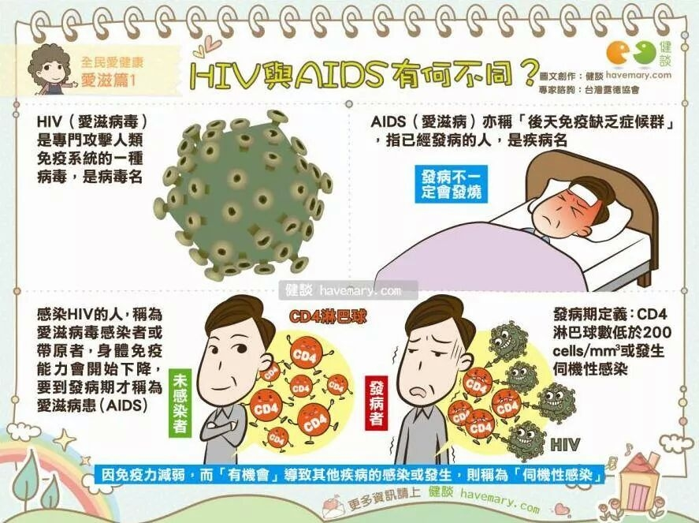

Slide 7
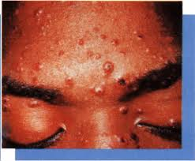
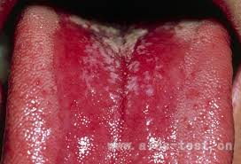
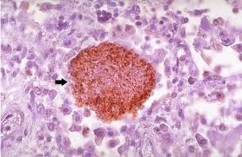
CD4淋巴球數即為免疫功能的指數，一般人的CD4約在800-1200 cells/mm3，倘CD4低於200 cells/mm3，伺機性感染及發病的機會就比較高。
伺機性感染〉〉〉〉〉〉
卡波西氏肉瘤 白色念珠菌症 肺囊蟲肺炎

Slide 8
HIV病毒量
目前的儀器檢測血液中愛滋病毒的數量其最低值是40 copies/ml，任何血液樣本，若低於此門檻表示病毒量低於測量的限度，亦說測不到，但並不表示血液中沒有病毒，而是數量太低，儀器無法測出。
但精液等仍然有病毒，還是有可能經由非安全性行為或共用針具，將病毒傳染給他人。
HIV病毒量與CD4淋巴球數，是瞭解與評估身體狀況的重要指標。

Slide 9
HIV病毒感染人體步驟
Step 1: HIV病毒進入人體後，專門攻擊免疫系統
Step 2: HIV侵入白血球內部，使其轉變成新的HIV病毒
Step 3: HIV病毒繼續攻擊侵入白血球，並繼續複製新的
HIV病毒
Step 4: 白血球數量減少，HIV病毒數量大幅增加，免疫
系統逐漸衰弱，最後完全癱瘓，不能再抵禦疾病
Step 5: 大量外來病毒進入人體，造成許多疾病感染，此
現象稱為AIDS

Slide 10
愛滋病的病程
空窗期：已感染病毒但是驗血還驗不出來
→已經有傳染別人的危險！約為三個月
潛伏期：已經診斷出來但尚未發病
→慢慢侵蝕免疫系統。可長達數十年
發病期：出現細菌或病毒感染或其他疾病
→病毒已經嚴重侵犯免疫系統
→死亡

Slide 11

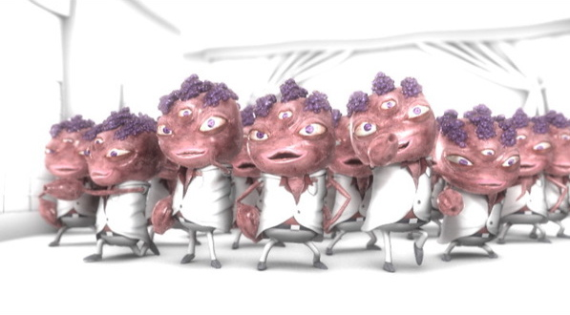
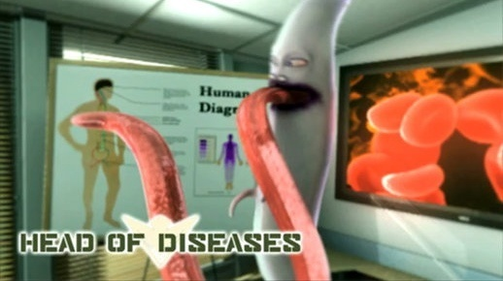



HIV先生 動畫故事

Slide 12
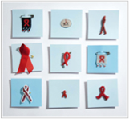
愛滋病毒二三事
1981年 第一個AIDS病例在美國發現
1984年 台灣出現第一個本土AIDS病例
1996年 美國華裔科學家何大一博士發明雞尾酒療法，
問世以來，愛滋病毒的複製已獲相當控制，
免疫功能提升，是目前治療愛滋病毒最有效
的方法。

Slide 13
愛滋病已是一種慢性病
歐美國家與台灣已經把愛滋病界定為慢性病，如同糖尿病及高血壓一樣，雖然無法根治，亦仍未發明疫苗，但經由抗愛滋病毒合併療法HAART(俗稱雞尾酒療法)，可以有效控制愛
滋病毒。(highly antiretroviral therapy)

Slide 14
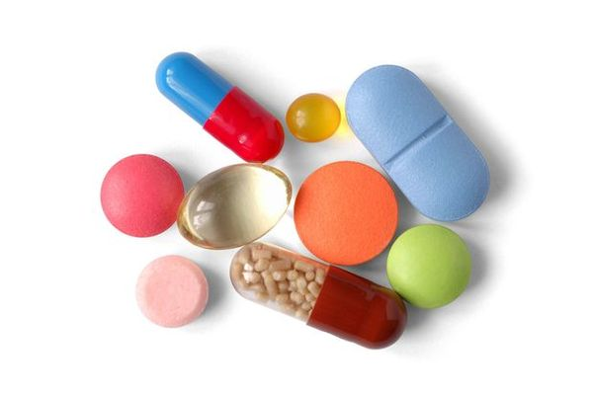
HAART雞尾酒療法
能在最短的時間內把體內HIV病毒消滅到檢測不到的程度，使病毒的活動力降到最低，而無法在人體內從事病毒再複製。
但如果病患不按時服藥，或因藥物副作用過大難以承受，或服藥數量過多而擅自停藥或減藥的話，將會導致嚴重的後果，藥物無法發揮應有的最大功效，反而給病毒極佳的機會反抗藥物而產生具抗藥性的新病毒，此時藥物便無法發揮任何作用。

Slide 15
90-90-90愛滋病防治策略
(聯合國愛滋病規劃署UNAIDS 2014)
2020年目標
90% 愛滋病病毒感染者得到確診，瞭解自己的健康
狀況
90% 已確診的感染者，得到適切的治療
90% 已接受治療的感染者其病毒量能獲得抑制

Slide 16
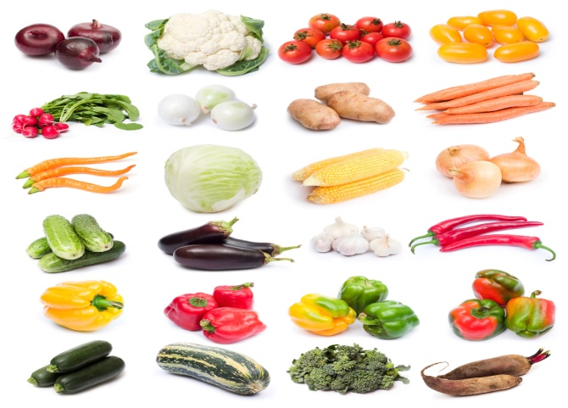
飲食營養對愛滋病患的重要性
營養均衡對免疫系統正常的運作是重要的，免疫系統是人體對抗外來的侵害物質，例如病毒、細菌的最後一道防線。
當感染了HIV病毒，免疫細胞便開始遭到破壞。吃得營養，能幫助免疫系統作戰，讓身體接受藥物治療時，補充體能。

Slide 17
愛滋病患飲食原則
1.避免吃未完全煮熟的食物，例如：未全熟
的牛排，生魚片，生菜沙拉，生蛋，生奶，
生蠔，香菜，沙茶醬內之生蛋黃。
2.多吃蛋白質食物，加強攝取能量。
3.盡量吃剝皮的水果，例如橘子，木瓜，哈
蜜瓜，西瓜。倘已經削皮的水果，則盡早
吃，避免久放滋生細菌。

Slide 18

進餐前應注意些什麼？
◎進食前要先用肥皂、清水洗手，這樣就不會
經由手中細菌造成感染。
◎吃蔬菜水果前，需清洗乾淨或煮熟。
◎摸過生魚，小雞或生肉之後，需確實以肥皂
洗淨雙手，才不會感染細菌。

Slide 19

注意個人衛生
◎飯前、飯後用肥皂洗手，並每天洗澡
◎刷牙後可用漱口水，減少口腔念珠菌感染
機會
◎避免共用牙刷或刮鬍刀，或改用電動刮鬍刀
◎可能沾染血液或嚴重腹瀉時，使用稀釋過的
漂白水清潔馬桶等衛浴設備
◎維持皮膚黏膜的完整，可減少伺機性感染

Slide 20
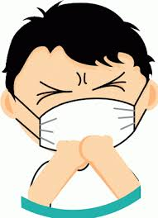
注意環境空間
◎盡量遠離病原菌
◎擁擠、空氣不好地方-KTV，電影院，公車
◎衛生環境差的地區-近期傳染病熱區，水災
◎傳染病流行時，例如流行性感冒，減少與外人
接觸機會
◎進出醫院戴口罩

Slide 21
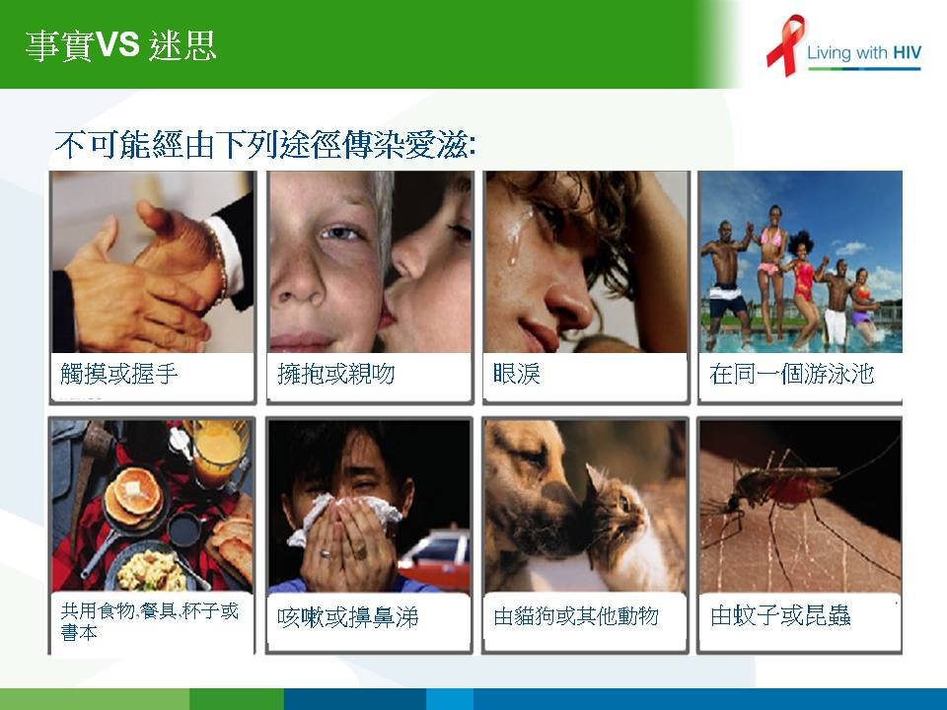

Slide 22

韓國電影《謝謝你的愛》

Slide 23

謝謝聆聽

